Slide 1
«Первый раз
в первый класс»
Родительское собрание в 1 классе

Slide 2
Режим первых недель:
3 урока по 35 минут (до 10-45)
начало занятий в 8-30
(в 8-15 быть в школе)
после 1 урока - завтрак

Slide 3
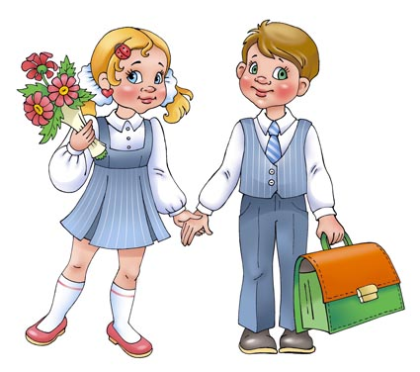
Что положить первокласснику в портфель

Slide 4
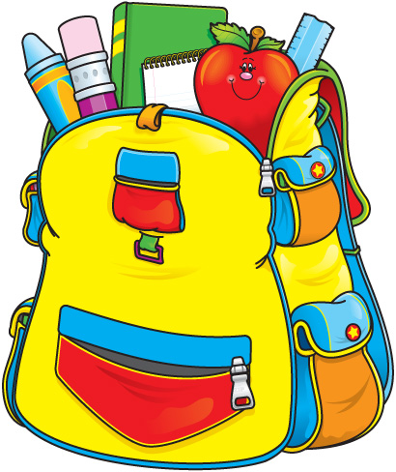
Ранец
Для первоклассника (каким бы взрослым он вам не казался) играет огромную роль «груз» образования. Вернее, вес того, что нужно будет каждый день носить в школу на своих пока еще неокрепших плечах. Поэтому, выбирая ранец, важно учитывать не только красивый внешний вид, но и:
вес (не больше 700 граммов),
прочная спинка с ортопедическими вставками,
широкие лямки,
материал должен быть прочным и моющимся,
много кармашков и всяких отделений,
верхняя ручка желательна пластмассовая
(тканевая будет передавливать руку),
со светоотражателями (зимой рано темнеет).
Итоговый вес ранца не более 2 килограммов.

Slide 5
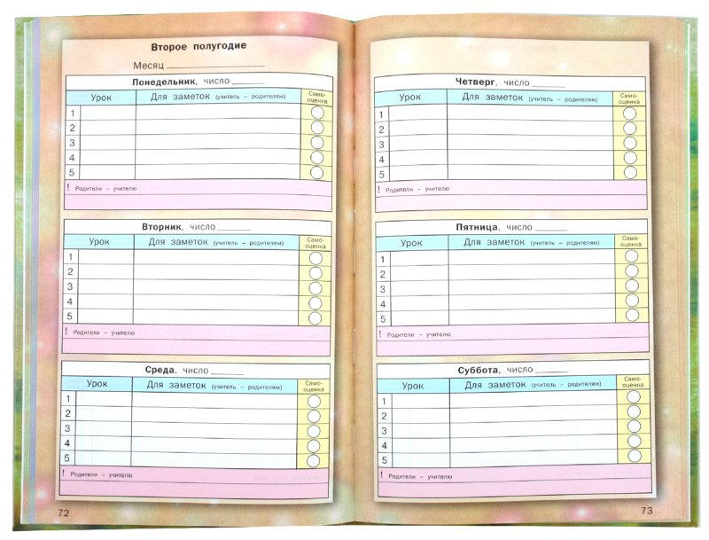
Дневник
Стоит сразу объяснить первокласснику, что дневник ЭТО ДОКУМЕНТ !
В первом классе отметки ученикам не ставятся, оценками служат различные символы или словесные поощрения.
Дневника в 1 классе НЕТ.

Slide 6
Тетради
В 1 классе используются тетради в косую линию для работ по русскому языку/письму и в клетку для работ по математике. При покупке тетради обратите внимание на то, чтобы линии в ней были четкими, но не слишком яркими, чтобы при письме у ребенка не рябило в глазах. Обязательно приобретите обложки и папку для тетрадей. Воспитывайте в ребенке аккуратность, эстетичность и бережное отношение к предметам

Slide 7
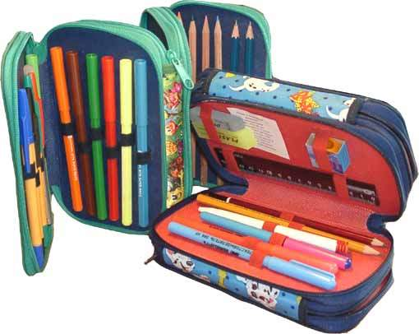
ПЕНАЛ
При выборе пенала
подумайте о том, что
ребенку придется
открывать и закрывать эту полезную вещь много раз в день. Первоклашки часто роняют его на пол, создавая шум. Поэтому главное при выборе пенала - это удобство и прочность.

Slide 8
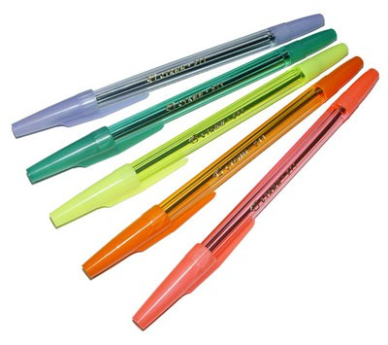
Ручка с синей пастой
Ручку лучше всего купить самую обычную. Главным аргументом при её приобретении должно быть удобство в использовании. Дорогие ручки необычных форм не подходят первокласснику, почерк которого только формируется. Кроме того, малыши часто теряют мелкие школьные принадлежности, так что не забудьте положить в портфель ещё пару "запасок".

Slide 9
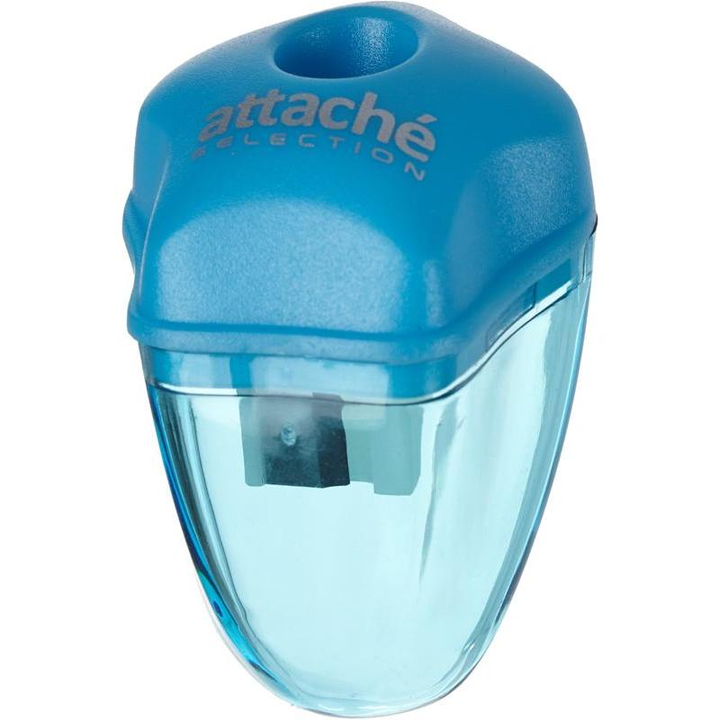
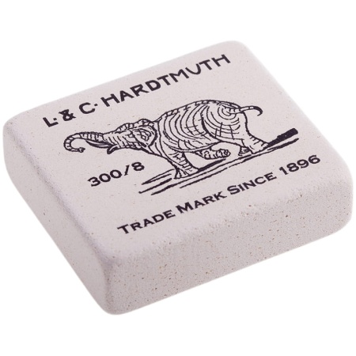
Простой карандаш. Убедитесь,
что карандаш поточен, не царапает бумагу. Лучше всего покупать карандаши с пометкой ТМ.
Новоиспечённому ученику, несомненно, не раз пригодится точилка и ластик.
Ластик должен быть мягким, хорошо стирать карандаш.

Slide 10
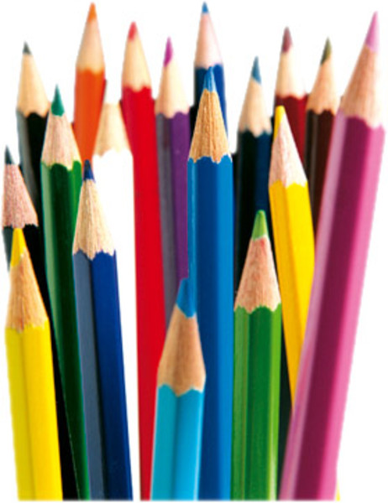
Цветные карандаши
В начальных классах карандаши требуются почти на каждом уроке. Проверьте, все ли карандаши целы, особенно часто используемые цвета: красный, зелёный, синий, чтобы ребёнку не пришлось их точить в самый ответственный момент урока.

Slide 11
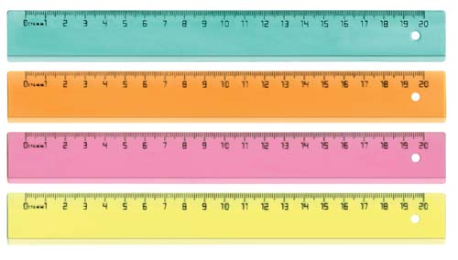
Линейка
Первокласснику достаточно обычной линейки длиной до 20 см.

Slide 12
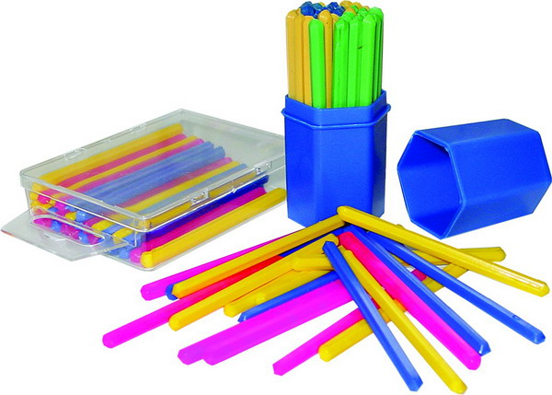
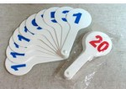
Счетные палочки
В первом классе изучается счёт в пределах 20, поэтому вам понадобится 20 палочек, собранных резинкой в два пучка по 10 штук.
Резинка должна
достаточно легко сниматься,
но в то же время прочно
держать палочки в пучке.
Не связывайте палочки
ниткой или тесьмой,
ведь ребенку будет трудно
распутывать её на уроке,
да и времени это займёт
достаточно, чтобы
пропустить что-то важное.
Веер цифр до 20.

Slide 13
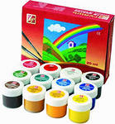
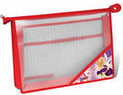
Изобразительное искусство
Альбомные листы,
краски «Гуашь»,
набор кисточек
восковые мелки,
непроливайка,
фломастеры,
точилка для карандашей,
палитра,
цветные карандаши
клеенка 60*60
ВСЕ принадлежности убираем в папку и подписываем

Slide 14
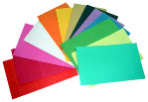
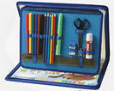
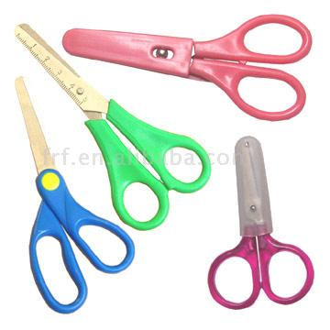
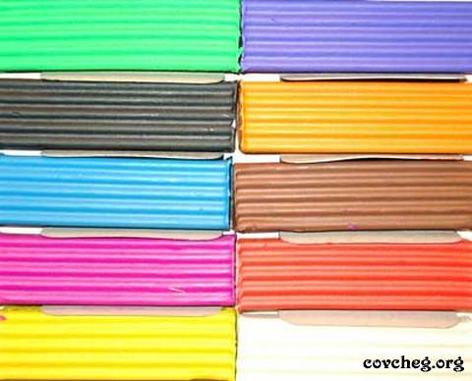
Технология
Папка для уроков технологии,
цветная бумага и цветной картон,
белый картон, клей ПВА или клей карандаш, ножницы, салфетки влажные, пластилин

Slide 15
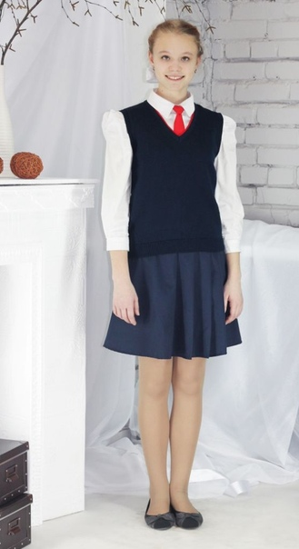
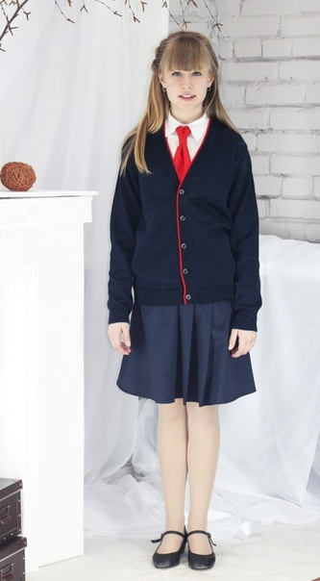
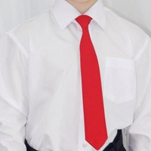
Школьная форма маг. «Элком» Сибирская д.9

Slide 16
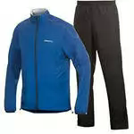
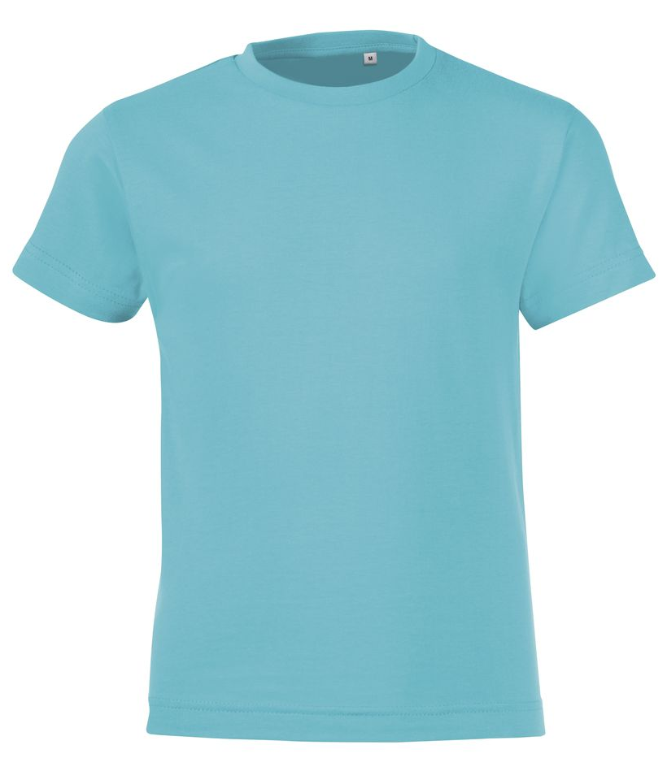
Физическая культура
Спортивный костюм,
футболка
спортивная обувь,
тканевый мешок для хранения спортивной обуви.

Slide 17
Спасибо за внимание!

